Slide 1


Kể chuyện
Kể chuyện được chứng kiến
hoặc tham gia
Kể chuyện được chứng kiến
hoặc tham gia

Slide 2


Slide 3

Kể chuyện
Kể chuyện được chứng kiến
hoặc tham gia
Kể chuyện được chứng kiến
hoặc tham gia

Slide 4


Kể chuyện
Kể chuyện được chứng kiến
hoặc tham gia
Kể được câu chuyện (đã chứng kiến, tham gia hoặc được biết qua truyền hình, phim ảnh hay đã nghe, đã đọc) về người có việc làm tốt góp phần xây dựng quê hương đất nước.

Slide 5
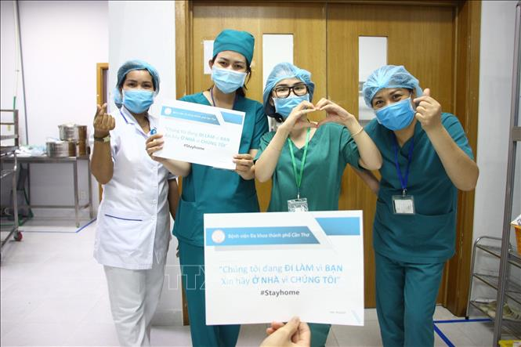
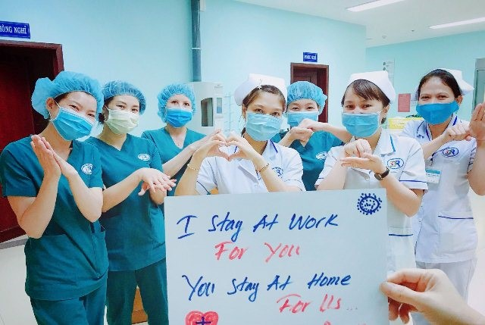

Slide 6

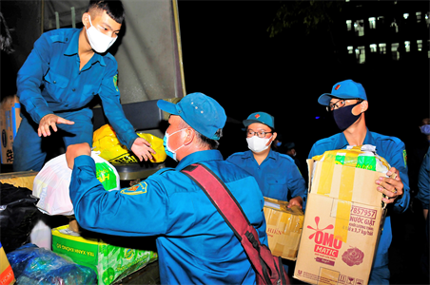
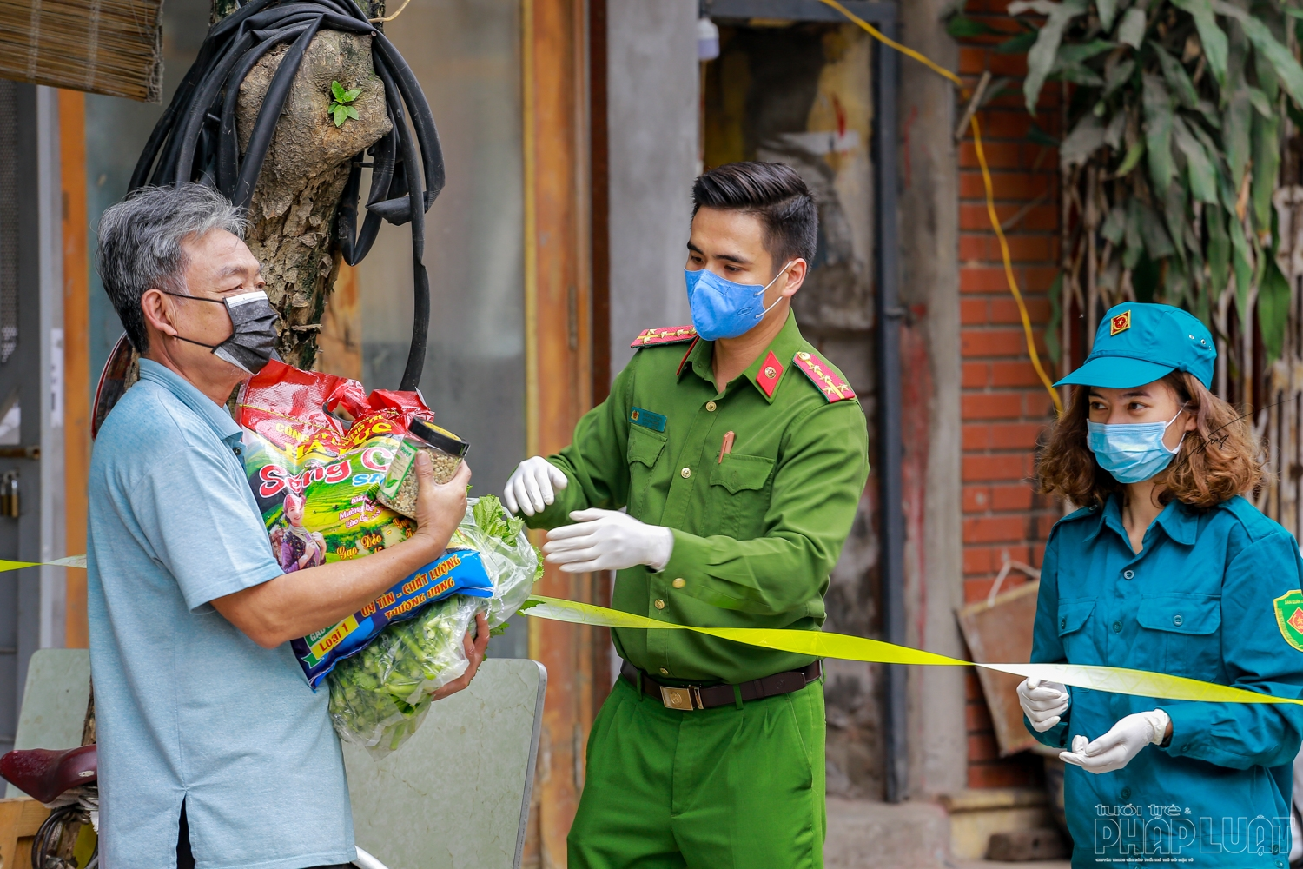

Slide 7
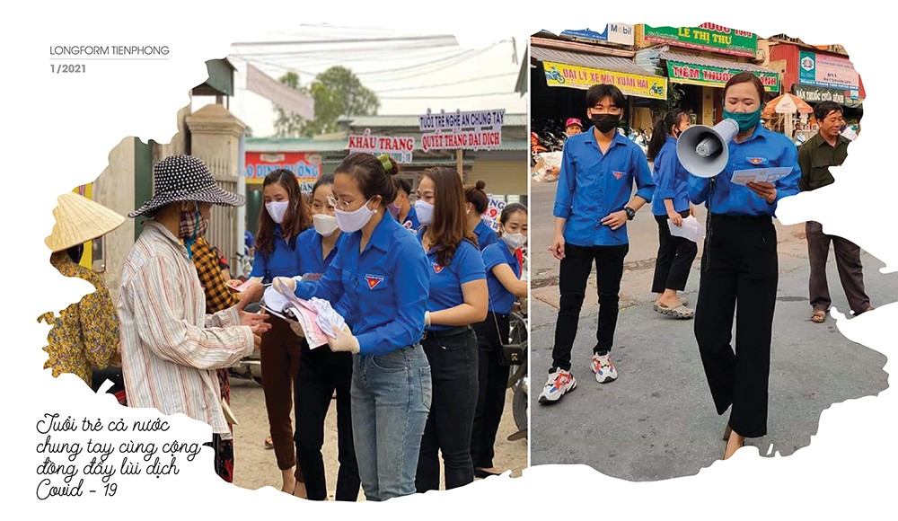

Slide 8
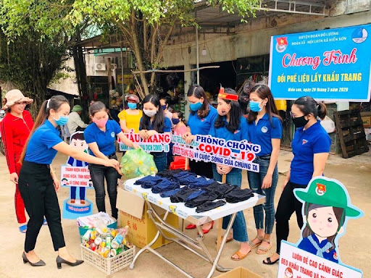

Slide 9
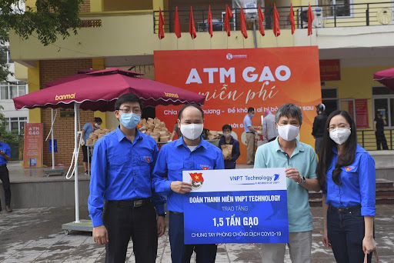

Slide 10


Slide 11
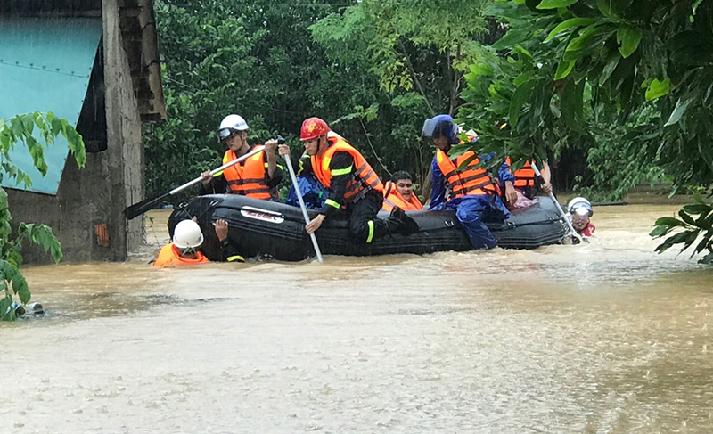
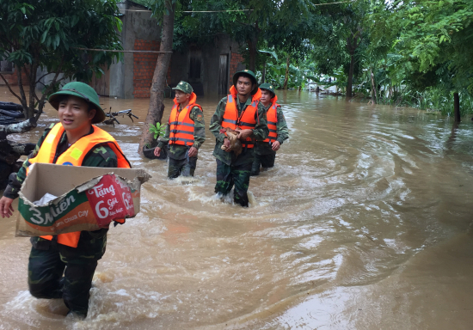

Slide 12
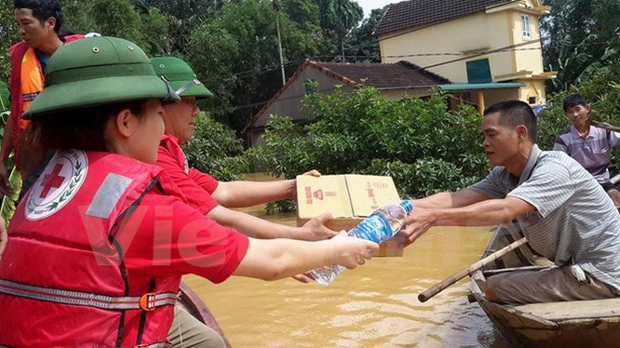
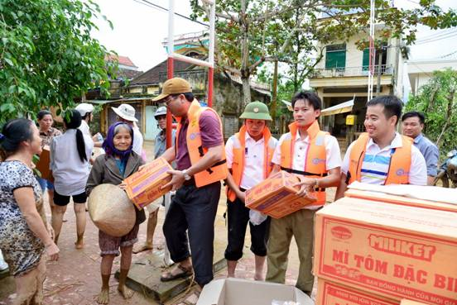

Slide 13
Gợi ý
Những việc làm thể hiện ý thức
xây dựng quê hương, đất nước:
- Góp công, góp của xây dựng đường sá, cầu cống,…
- Giữ gìn vệ sinh, trật tự đường phố, xóm làng.
- Trồng cây, trồng hoa, bảo vệ môi trường.
- Vận động nhân dân xây dựng nếp sống mới.

Slide 14
Gợi ý
2. Kể những chuyện gì?
- Có thể kể câu chuyện em thấy trong gia đình, ở trường, ở làng xóm, phố phường, nơi công cộng (trên đường, trong bệnh viện, bưu điện, của hàng, bến xe,…); cũng có thể kể những câu chuyện em thấy trên ti vi.
- Có thể kể câu chuyện về một việc làm tốt của một người thân, của một người xa lạ hay kể việc làm của chính em.

Slide 15
Gợi ý
3. Kể như thế nào?
  Em có thể kể một câu chuyện có đầu có cuối (diễn ra trong một thời gian nhất định, ở địa điểm nhất định). Muốn vậy, cần cho biết:
  Câu chuyện bắt đầu như thế nào?
  Diễn biến chính của câu chuyện.
  Suy nghĩ của em về hành động của người trong câu chuyện.

Slide 16
Gợi ý
3. Kể như thế nào?
b) Cũng có thể kể theo cách nói những điều em biết về một người (không cần kể thành một câu chuyện có đầu có cuối). Muốn thế, em cần giới thiệu:
Người ấy là ai?
Người ấy có lời nói hoặc hành động gì đẹp?
Suy nghĩ của em về lời nói hoặc hành động của người đó.

Slide 17

THỰC HÀNH

Slide 18
Nêu suy nghĩ của bản thân về
nội dung,
ý nghĩa
câu chuyện

Slide 19


Liên hệ thực tế

Slide 20


Slide 21
Chuẩn bị bài mới:
Tiếng vĩ cầm ở Mỹ Lai

